Slide 1
Legal Assistant
Projet développé par :
Amine Alami, Hamza El Bakkali, Zine Fahd, Mohamed El Amine Rbii
Date : 12 Janvier 2025

Slide 2
Introduction
Le projet Legal Assistant vise à fournir des réponses juridiques précises en utilisant l'intelligence artificielle.
Objectif : Simplifier l'accès aux informations juridiques et réduire les coûts associés.

Slide 3
Historique de l'IA
• Début des années 1950 : Emergence de l'IA avec Alan Turing.
• Années 2000 : Progrès majeurs grâce aux réseaux neuronaux.
• Aujourd'hui : Modèles avancés comme GPT capables de traiter le langage naturel.

Slide 4
Exigences et directives
Technologies utilisées :
- Frontend : React.js
- Backend : Flask (Python)
- Base de données : Fichiers locaux
- Outils de test : Pytest, Postman

Slide 5
Sessions de laboratoire
Session 1 : Conception
- Identification des besoins (Design Thinking)
- Création des schémas UML
Session 2 : Développement Backend
- Création des endpoints Flask
- Intégration du modèle d'IA
Session 3 : Développement Frontend
- Développement de l'interface utilisateur avec React.js
- Communication via Fetch API
Session 4 : Intégration et Tests
- Tests unitaires et fonctionnels

Slide 6
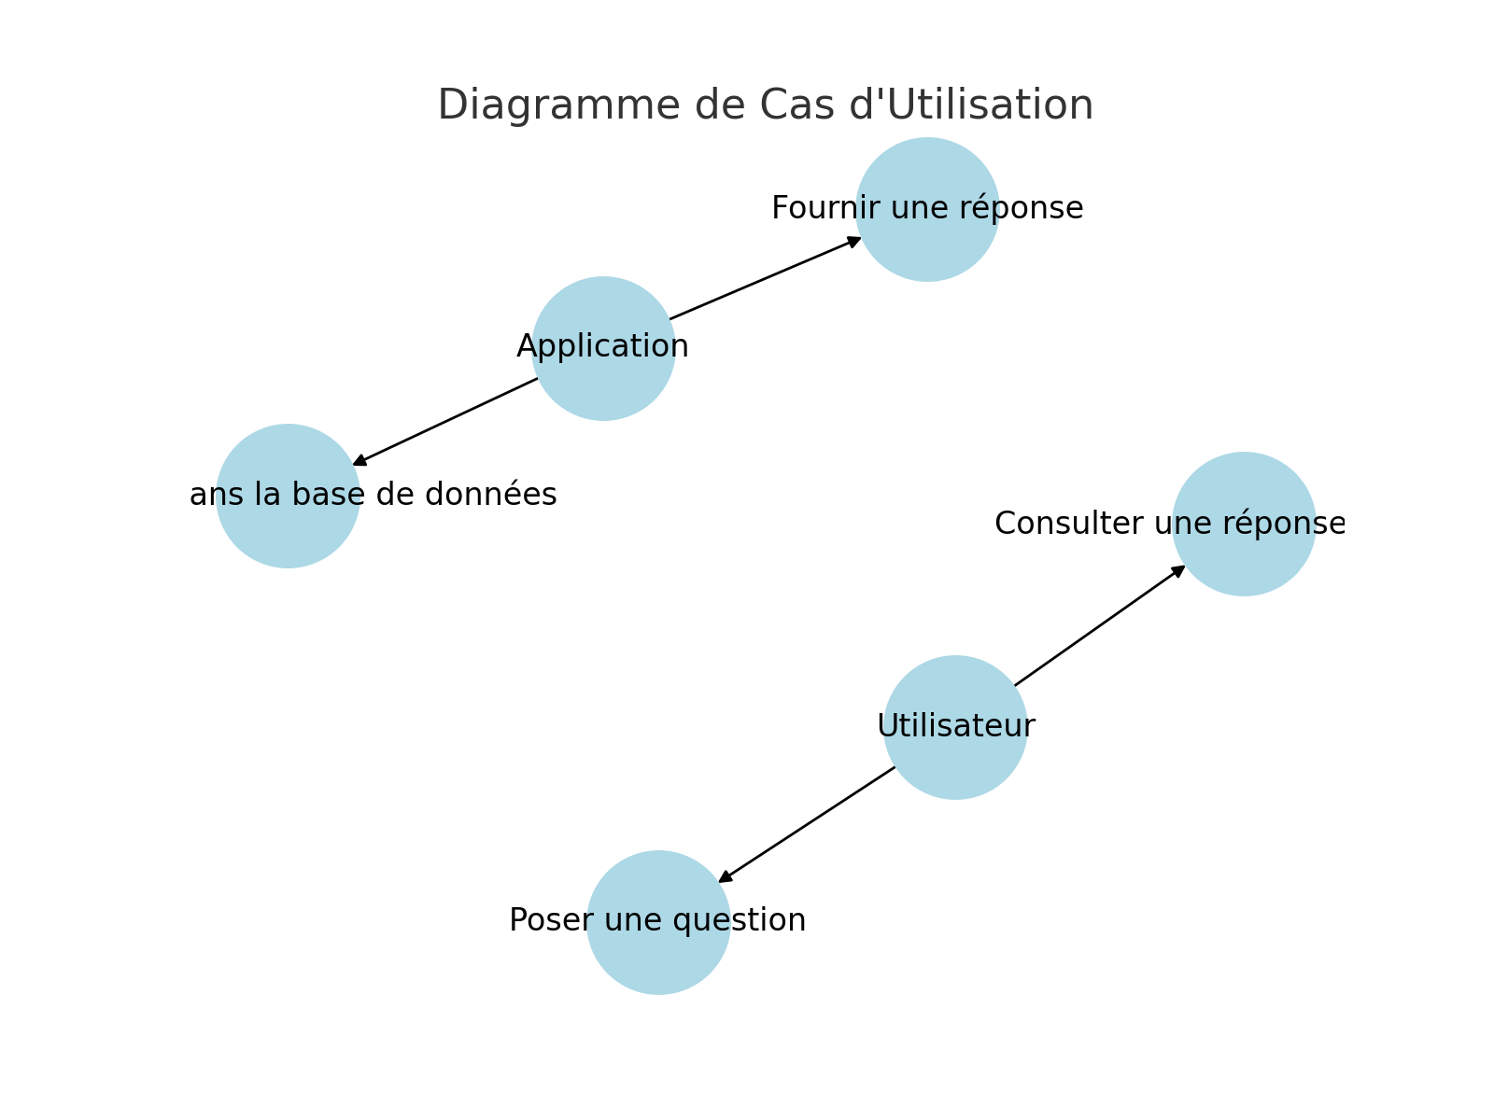
Diagramme de Cas d'Utilisation

Slide 7
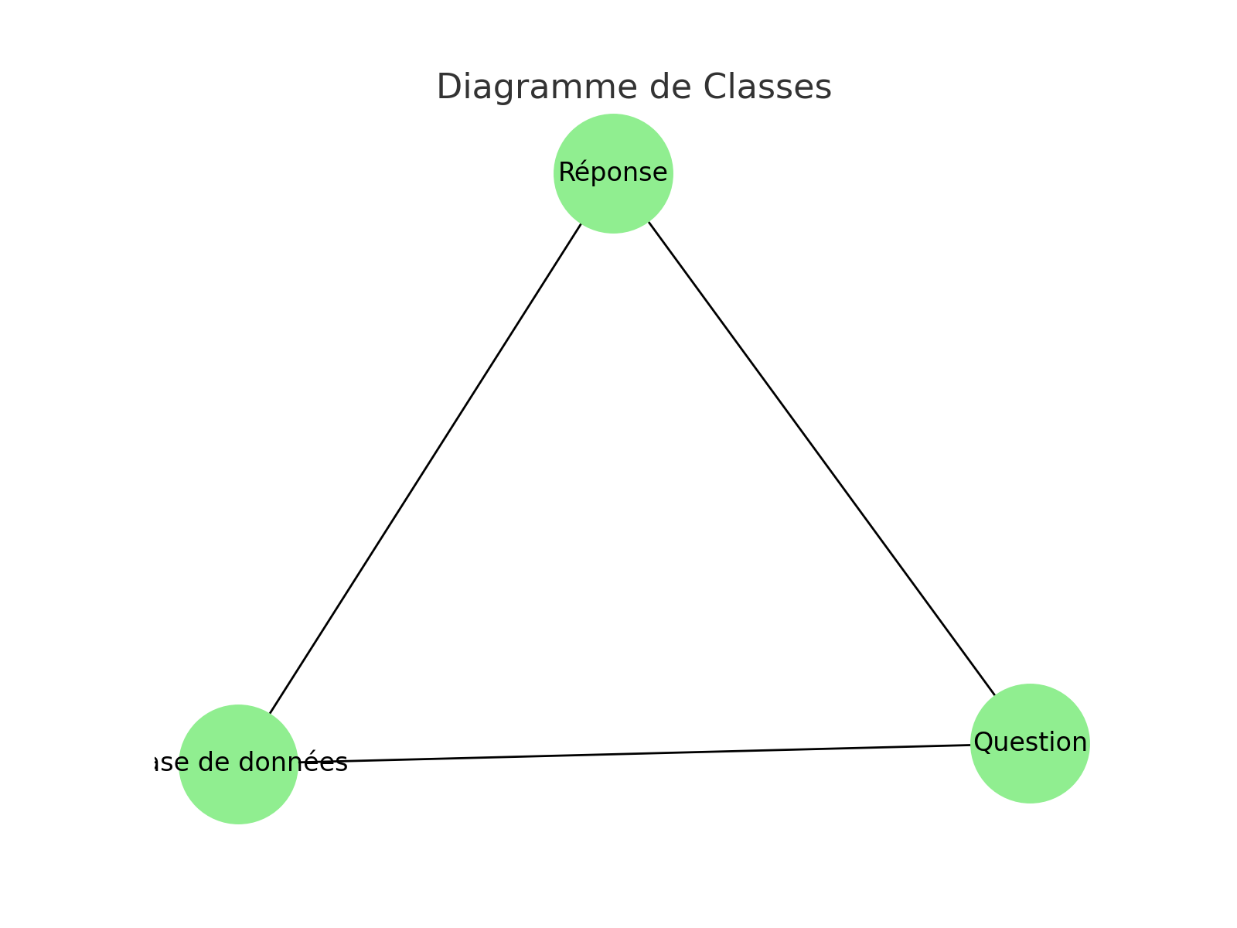
Diagramme de Classes

Slide 8
Gestion de projet
- GitHub : Suivi du code source
- Trello : Organisation des tâches
- Réunions hebdomadaires pour la coordination

Slide 9
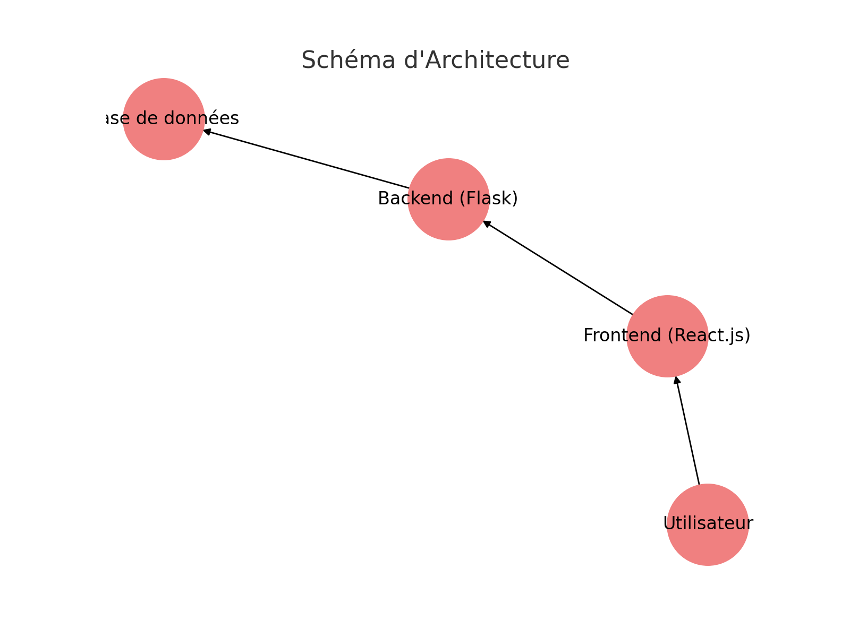
Schéma d'Architecture

Slide 10
Analyse des risques
Risques techniques :
- Compatibilité frontend/backend
- Problèmes de performance
Solutions :
- Compatibilité Flask-CORS
- Tests réguliers pour anticiper les erreurs

Slide 11
Plan de déploiement
Déploiement local :
- Installation des dépendances
- Lancement du serveur Flask
- Accès via localhost

Slide 12
Plan de déploiement
Déploiement sur Heroku :
- Création de l'application sur Heroku
- Configuration CI/CD via GitHub

Slide 13
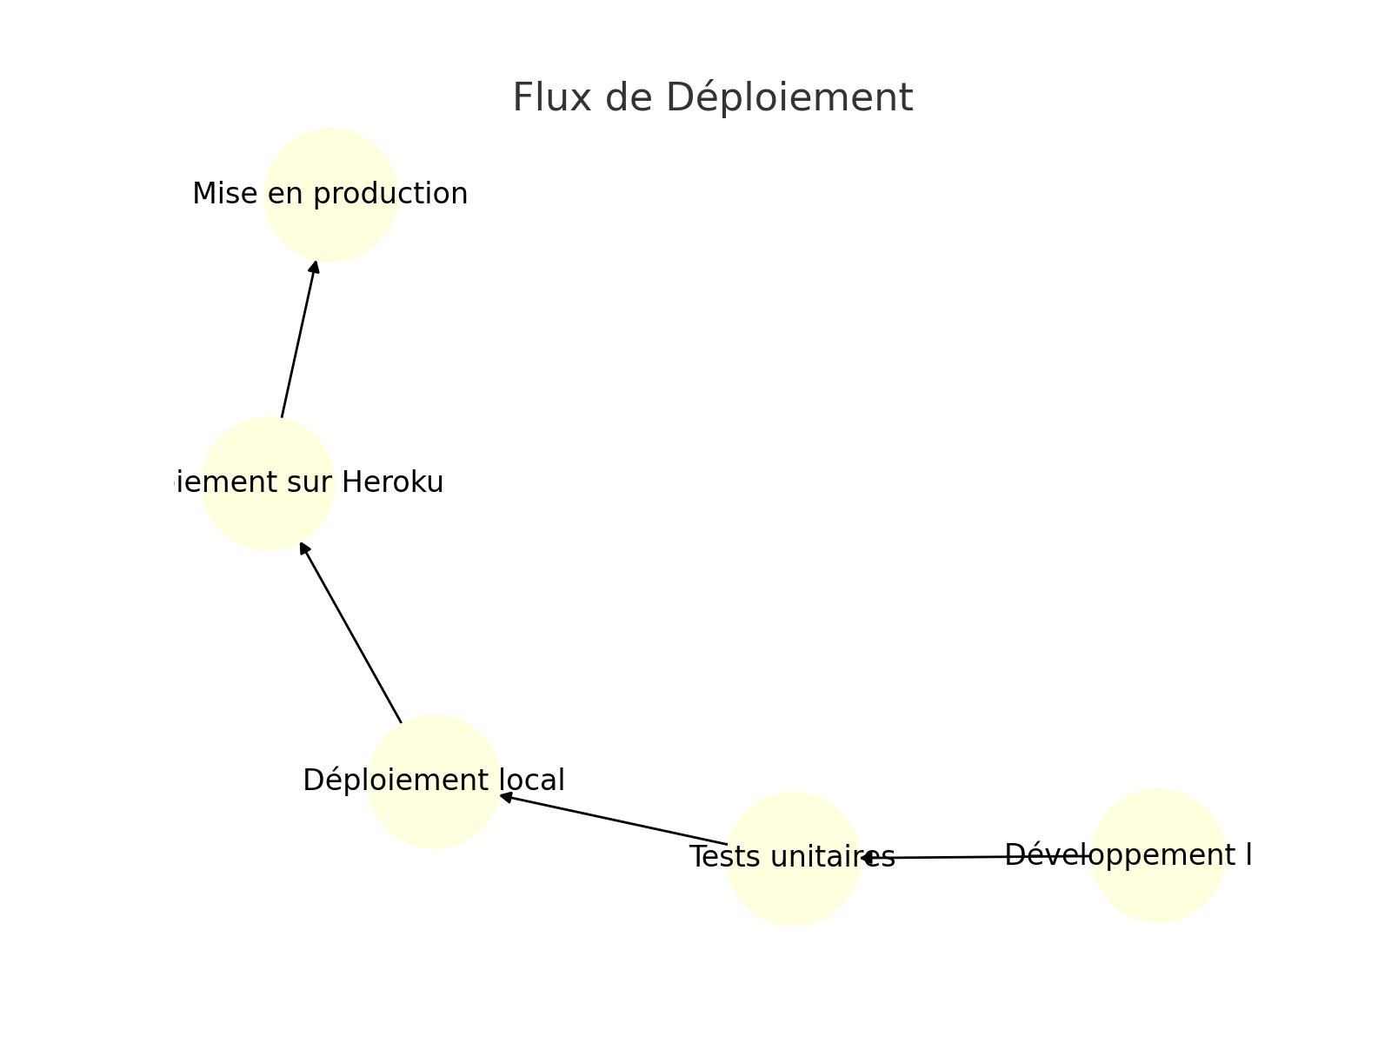
Flux de Déploiement

Slide 14
Analyse comparative
Solutions similaires :
- DoNotPay : Assistant juridique pour anglophones
- Legal Robot : Explications juridiques commerciales
Valeur ajoutée de Legal Assistant :
- Personnalisation locale (documents marocains)
- Gratuit et open source

Slide 15
Conclusion
Legal Assistant est une solution innovante pour simplifier l'accès aux informations juridiques.
Avantages :
- Architecture modulaire
- Interface intuitive
Perspectives d'amélioration :
- Extension à grande échelle pour divers utilisateurs

